Slide 1
二分图又称作二部图，是图论中的一种特殊模型。 设G=(V,E)是一个无向图，如果顶点V可分割为两个互不相交的子集(A,B)，并且图中的每条边（i，j）所关联的两个顶点i和j分别属于这两个不同的顶点集(i in A,j in B)，则称图G为一个二分图。
二分图
二分图又称作二部图，是图论中的一种特殊模型。 设G=(V,E)是一个无向图，如果顶点V可分割为两个互不相交的子集(A,B)，并且图中的每条边（i，j）所关联的两个顶点i和j分别属于这两个不同的顶点集(i in A,j in B)，则称图G为一个二分图。
-百度百科

Slide 2
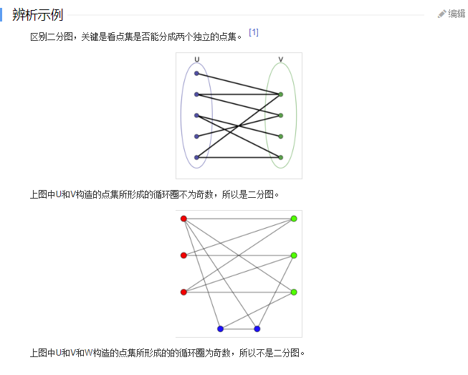
-百度百科

Slide 3
它们都是二分图

Slide 4
二分图匹配
给定一个二分图G，在G的一个子图M中，M的边集{E}中的任意两条边都不依附于同一个顶点，则称M是一个匹配。

Slide 6
二分图最大匹配
当然就是能选出来的边的数量最多喽，这还用说？!

